Slide 1
Octubre
Robótico
T1
Taller 1

Slide 2
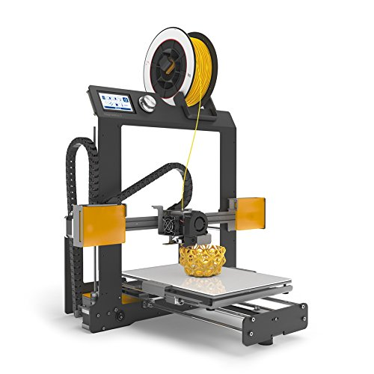
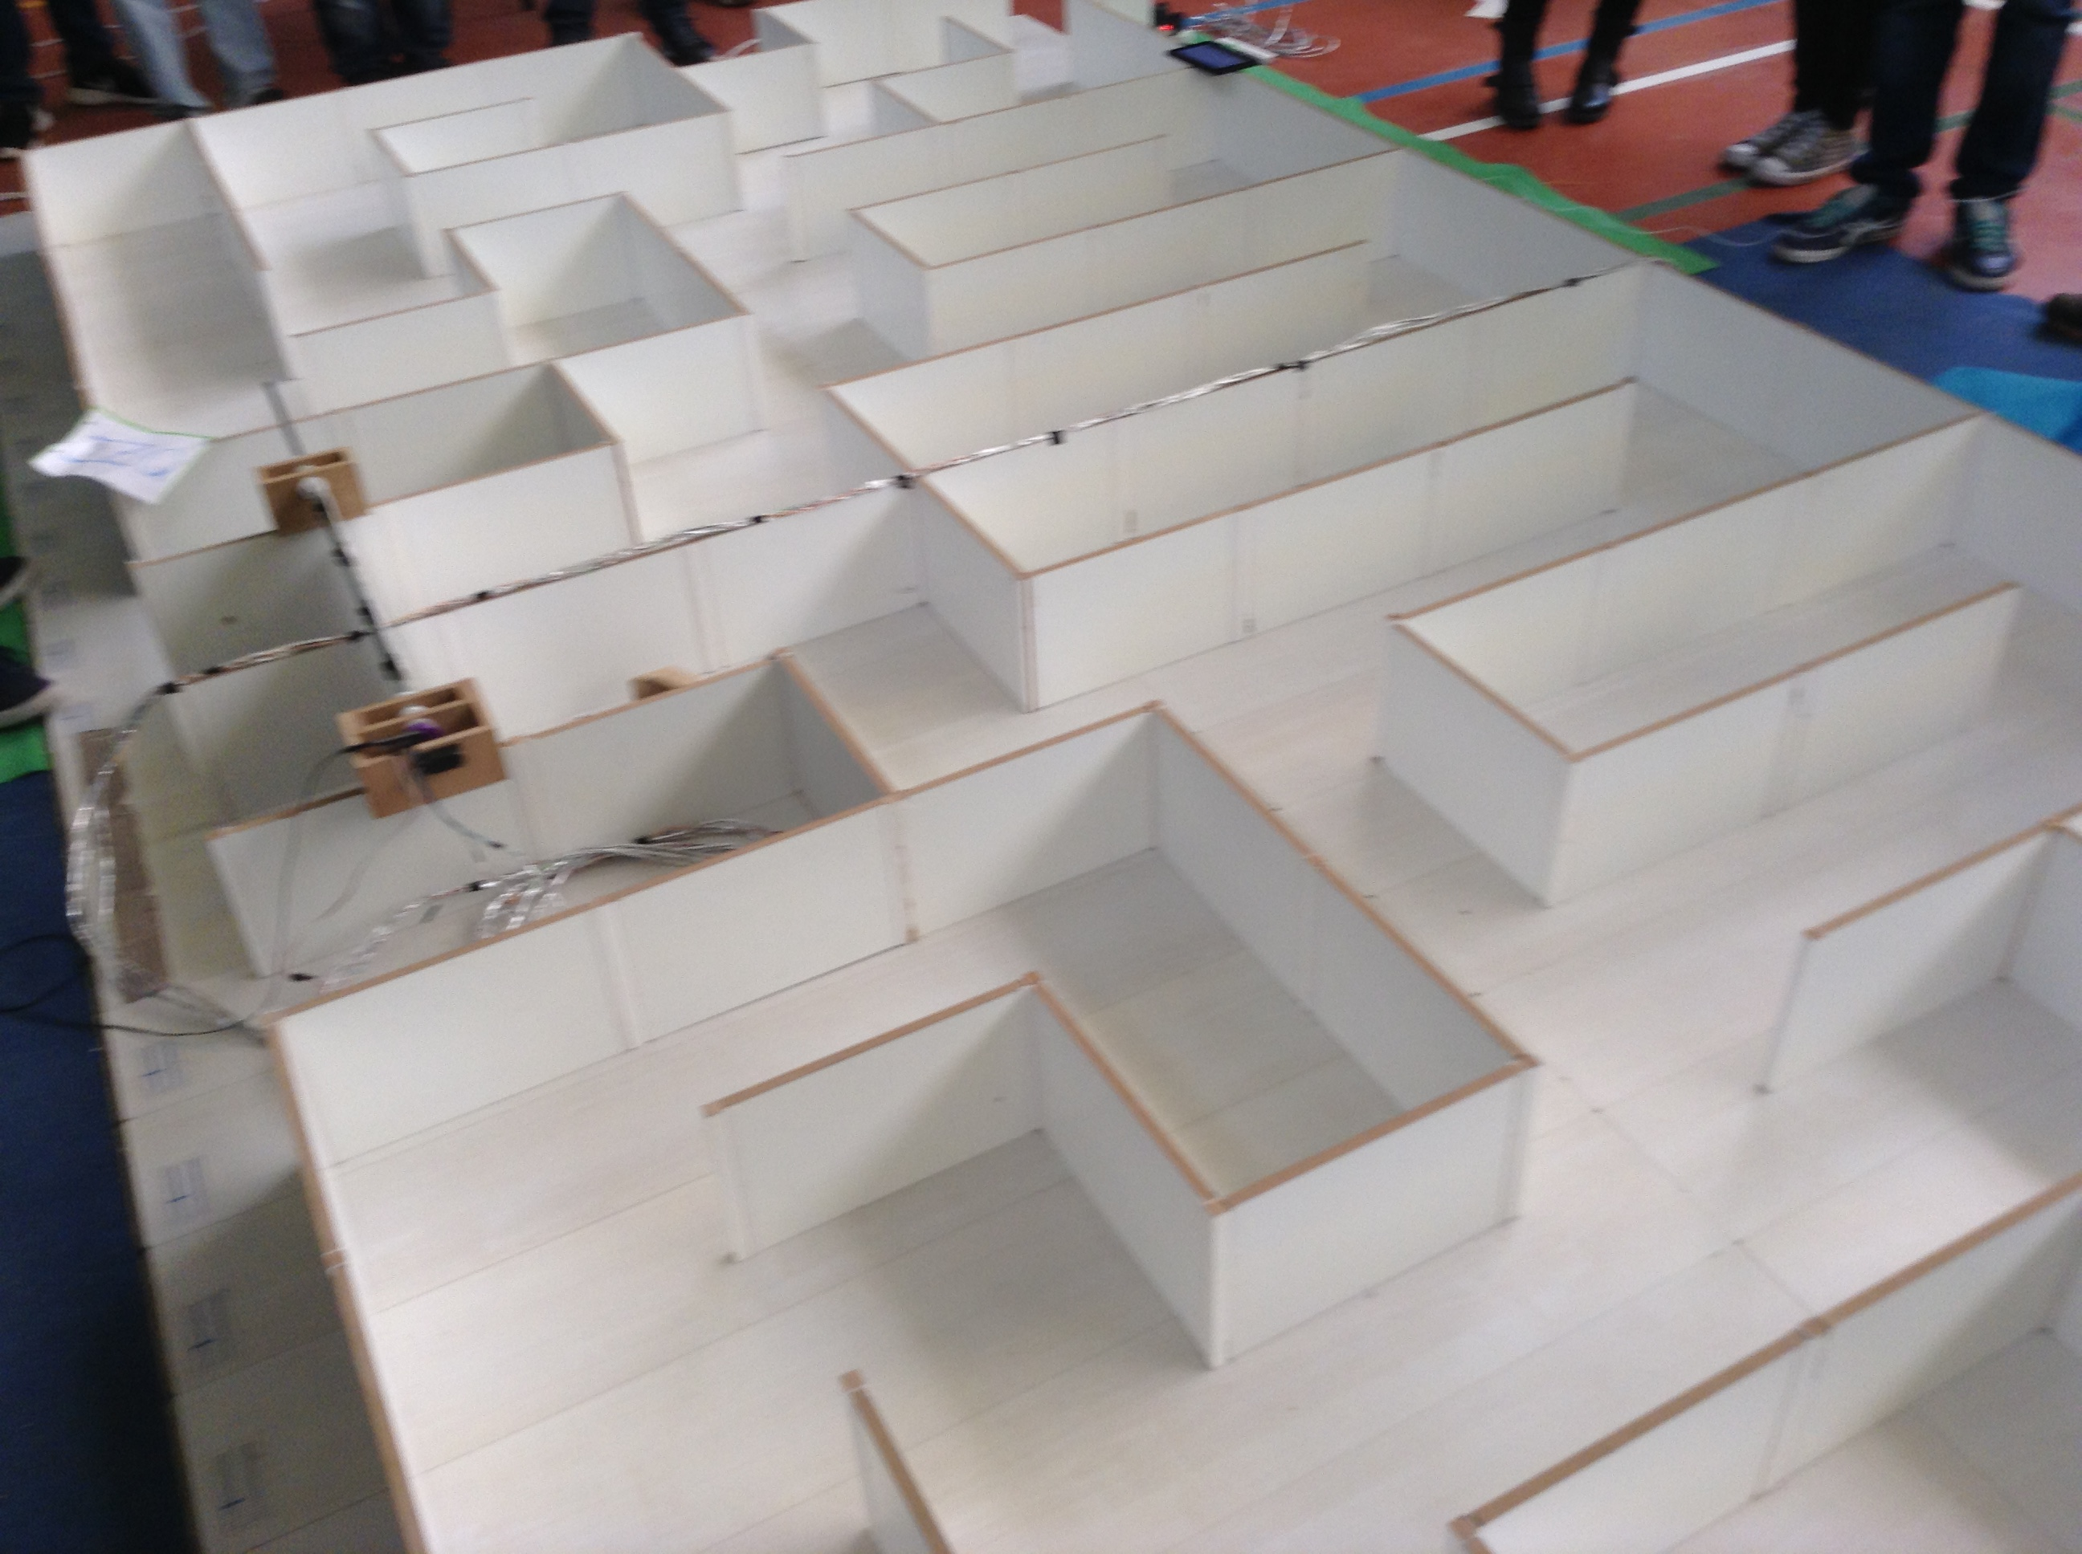
¿Qué es Reset?
Robótica, electrónica e informática
Impresión 3D
Cybertech

Slide 3
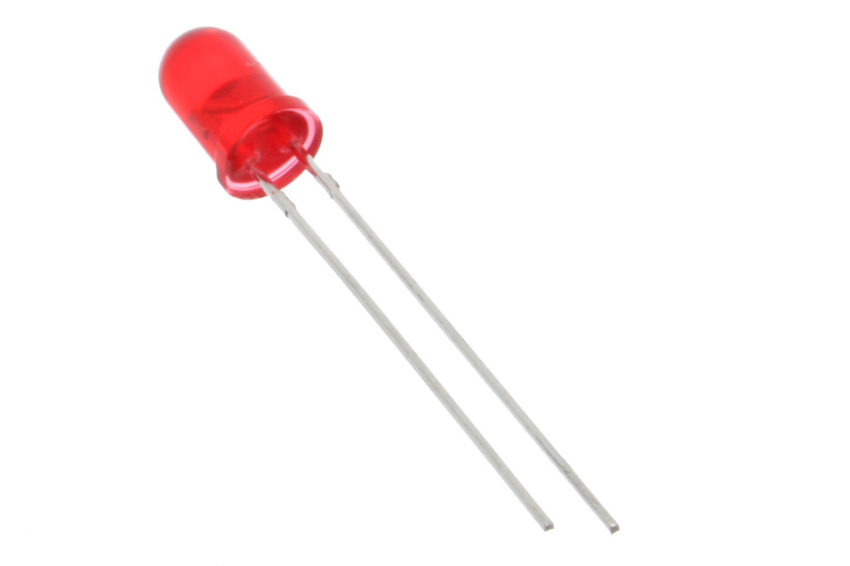
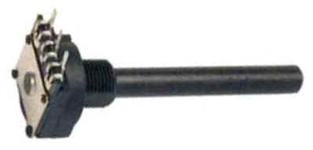
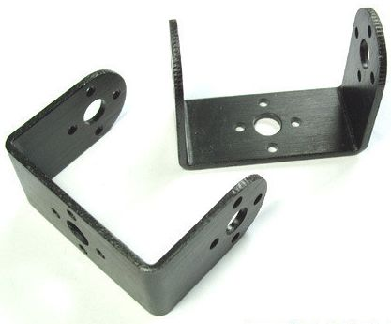
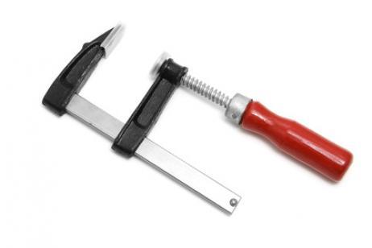
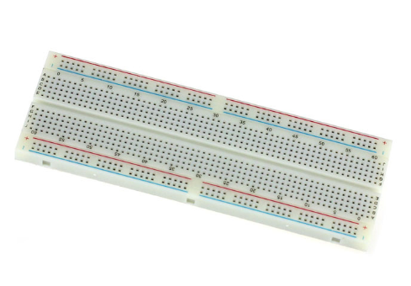
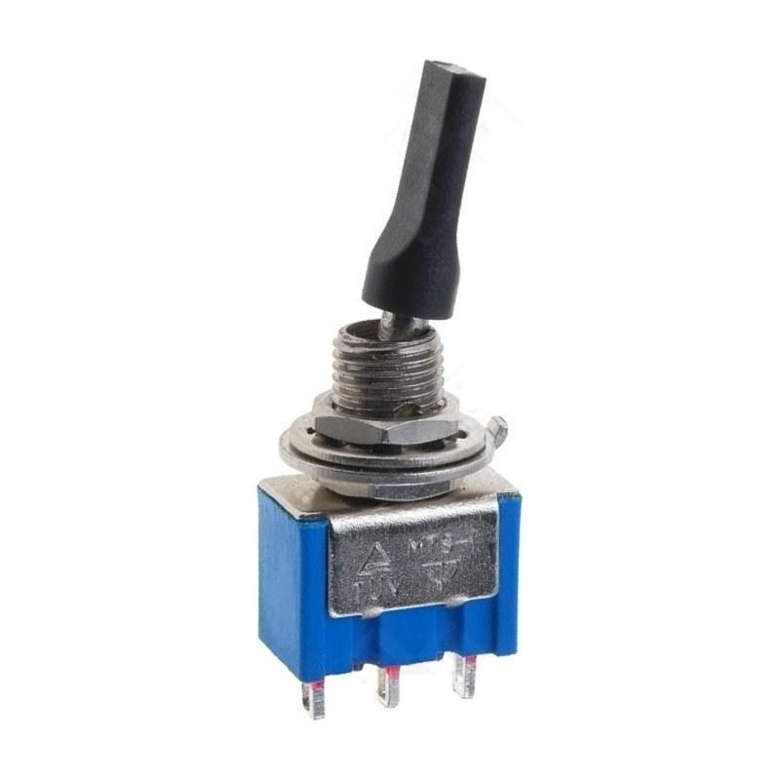
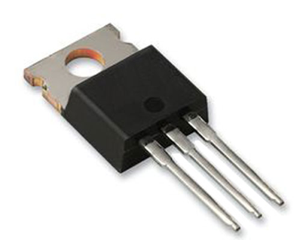
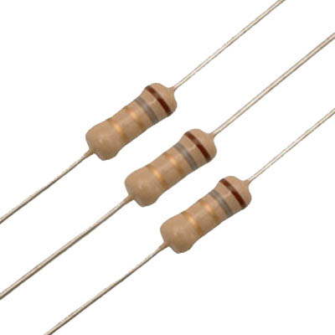
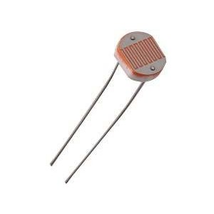
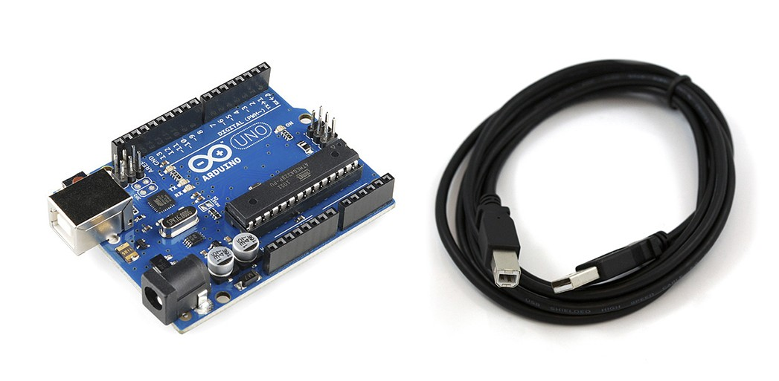
Potenciómetro
LED
Cs
Protoboard
Sargento
Interruptor
Regulador
Resistencia
LDR
Arduino & cable
Servomotor

Slide 5
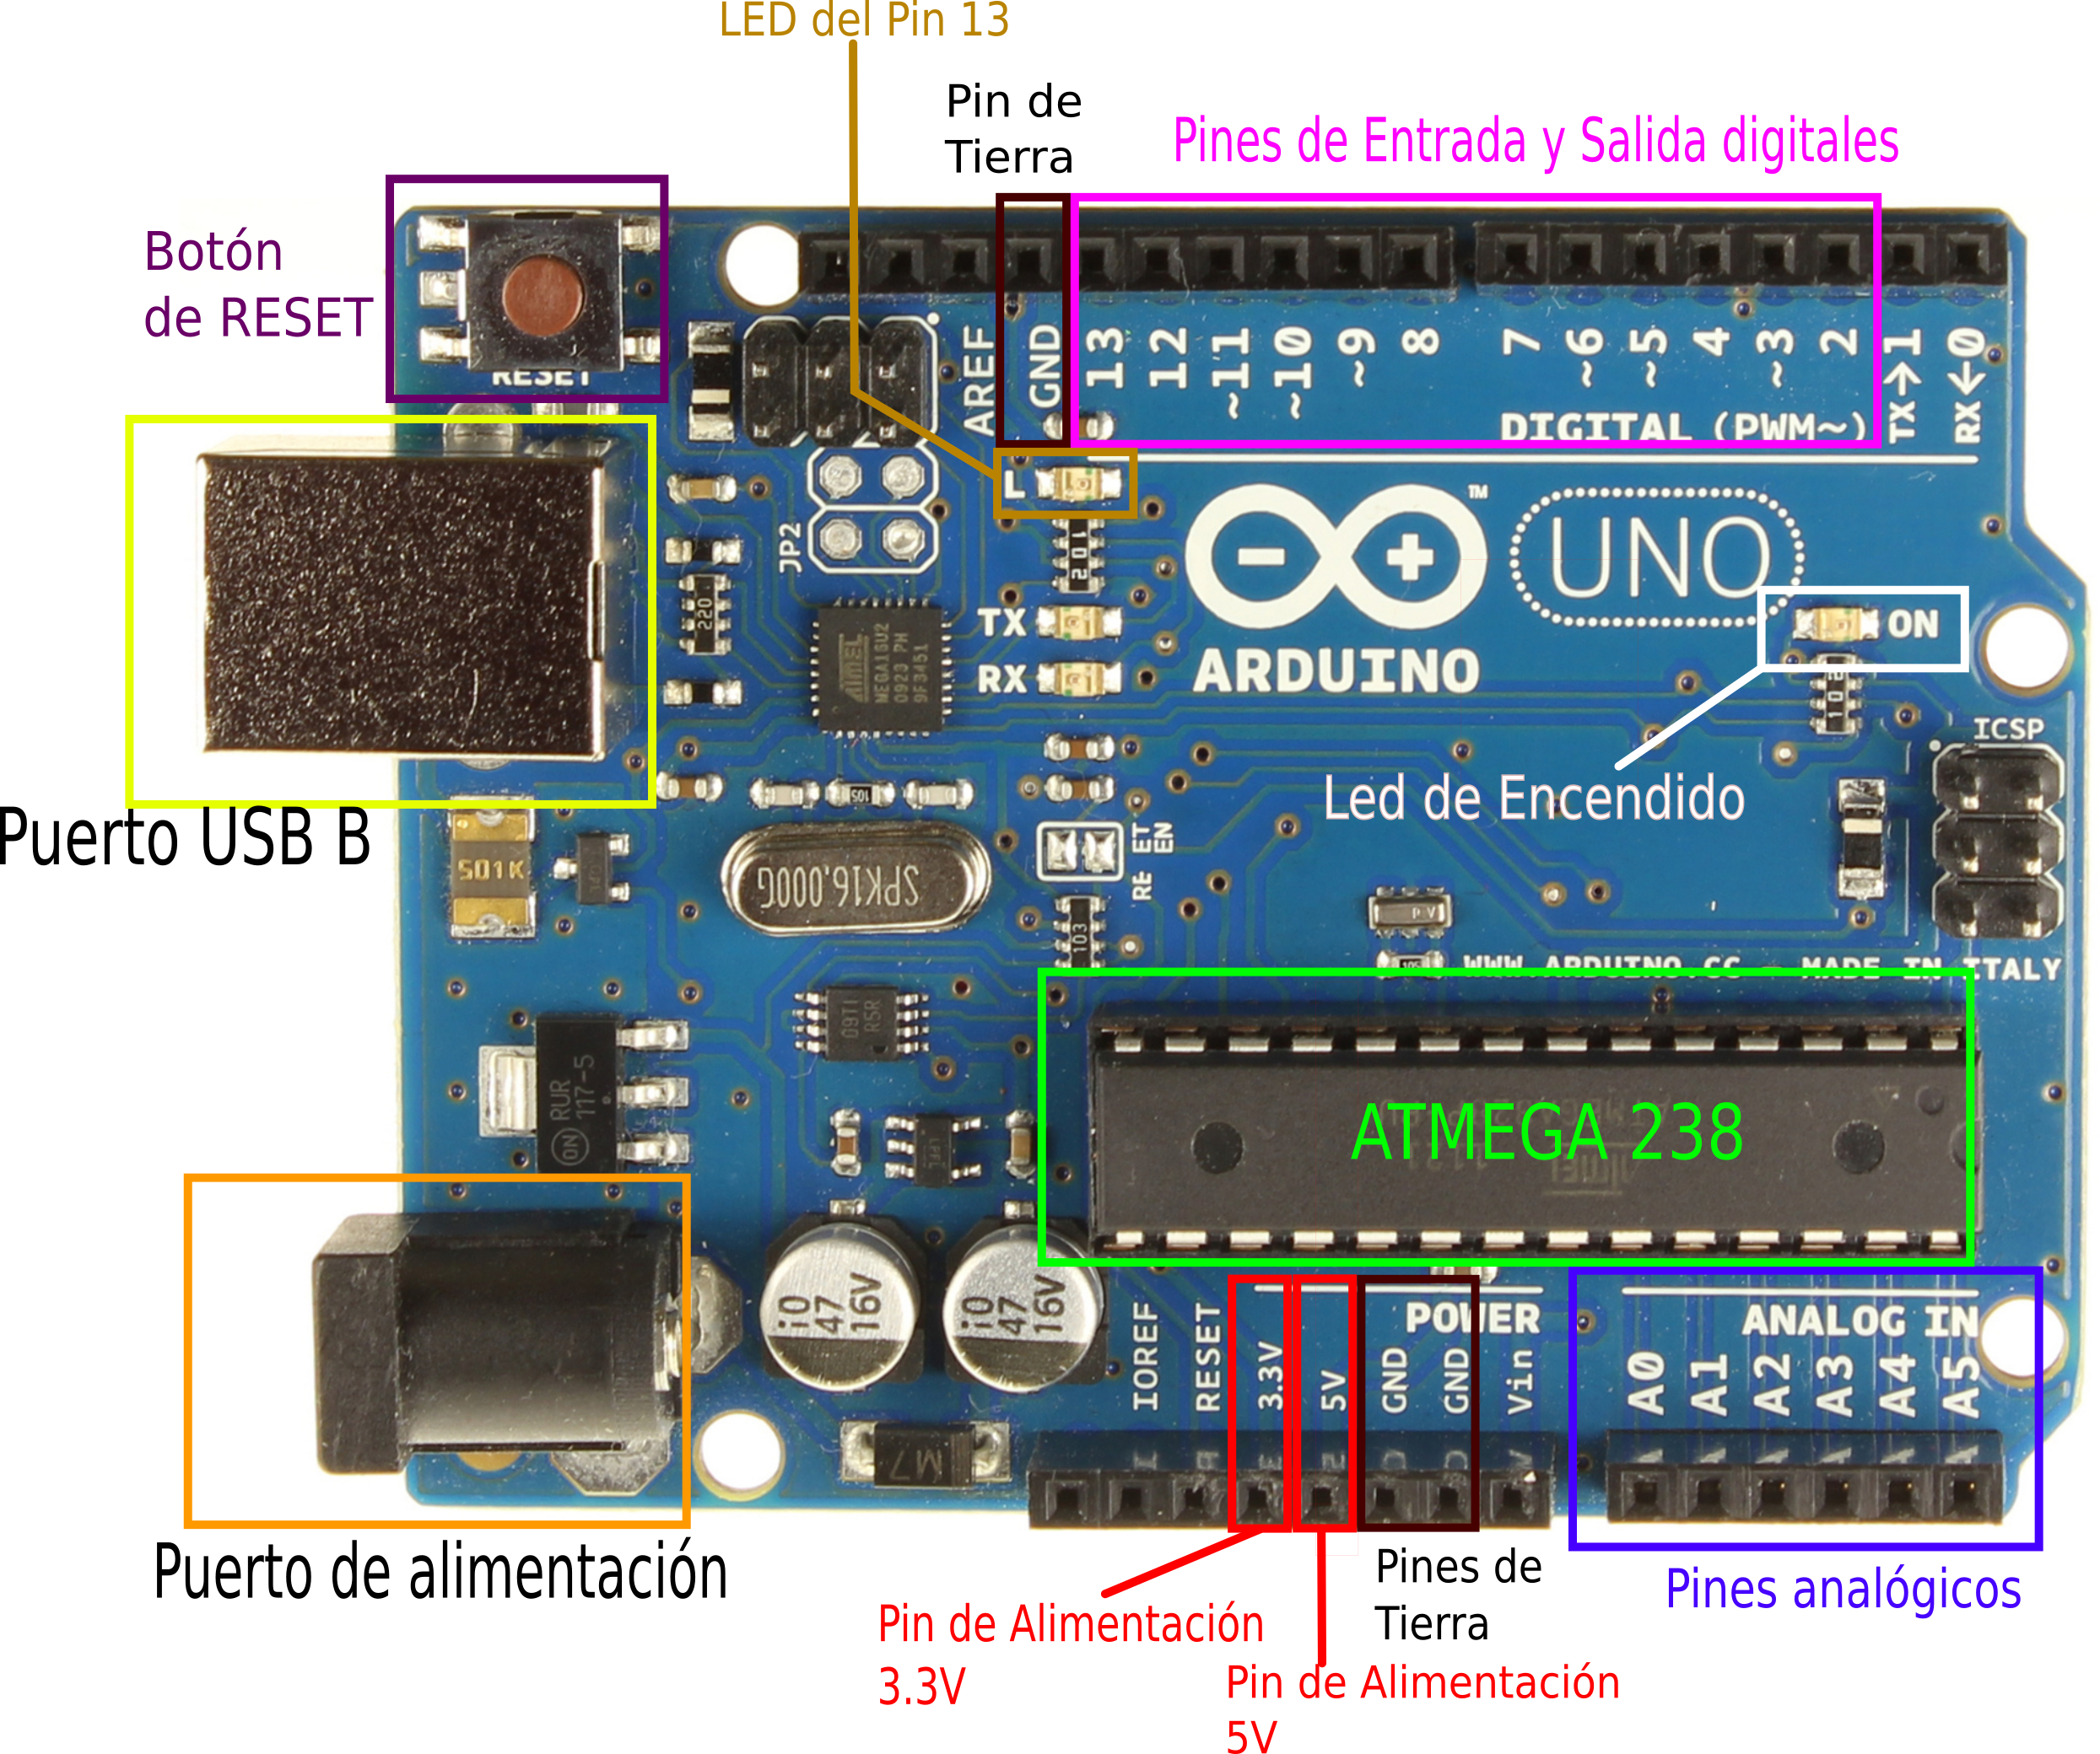
ARDUINO UNO

Slide 6
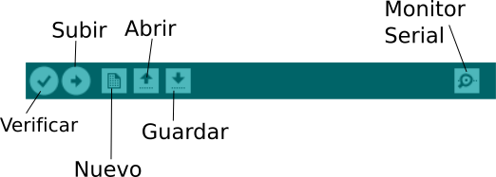
IDE ARDUINO

Slide 7
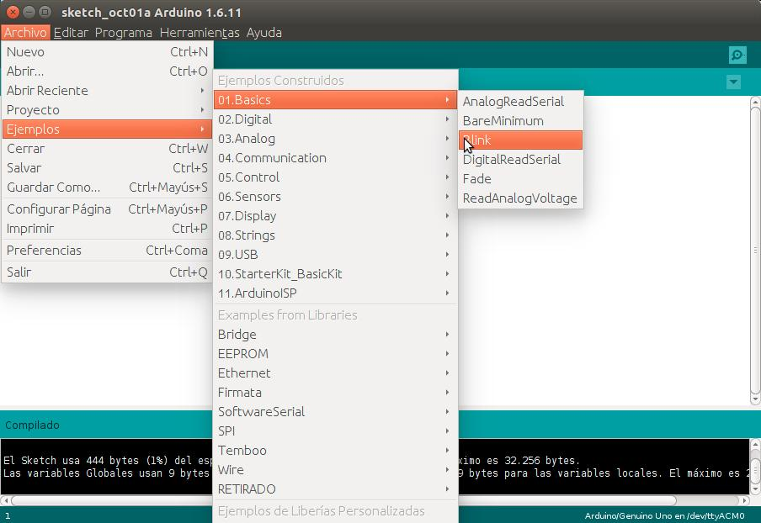
BLINK
7

Slide 8
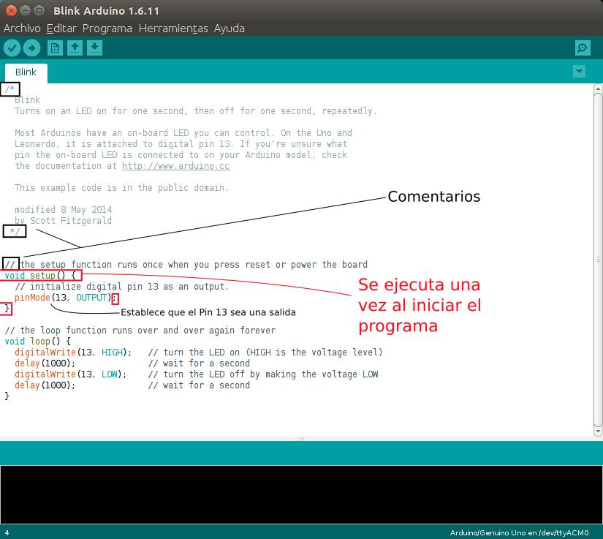
BLINK

Slide 9
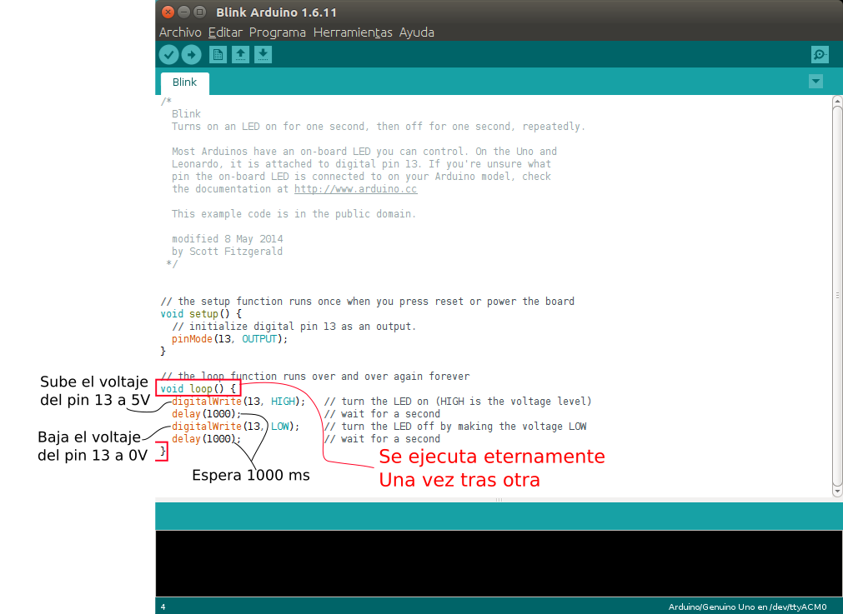
BLINK

Slide 10
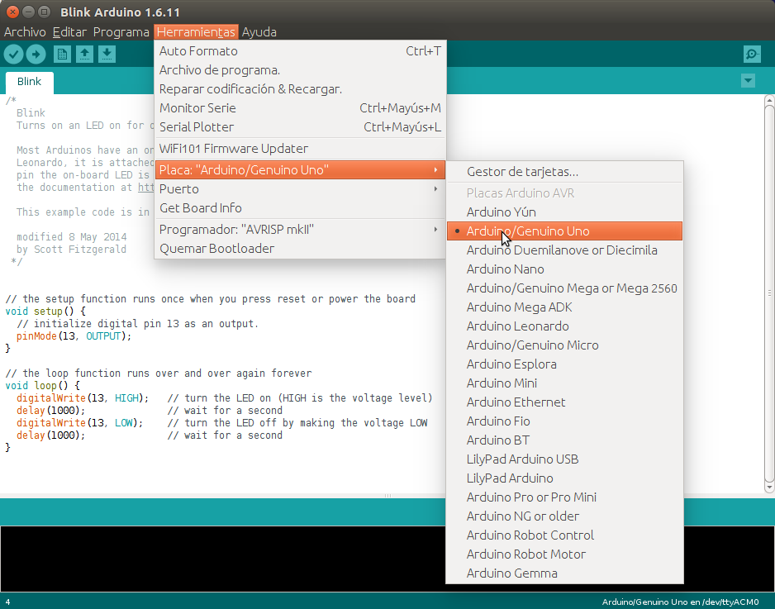
BLINK

Slide 11
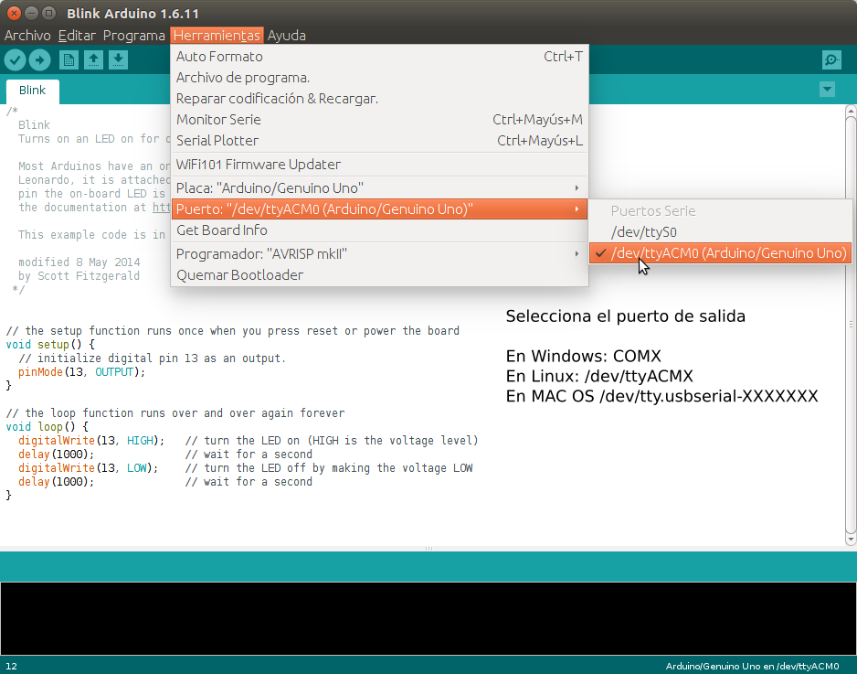
BLINK

Slide 12
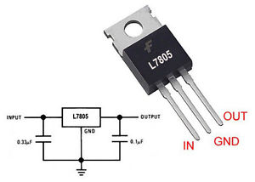
REGULADOR

Slide 13
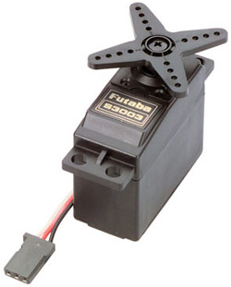
SENSORES Y ACTUADORES

Slide 14
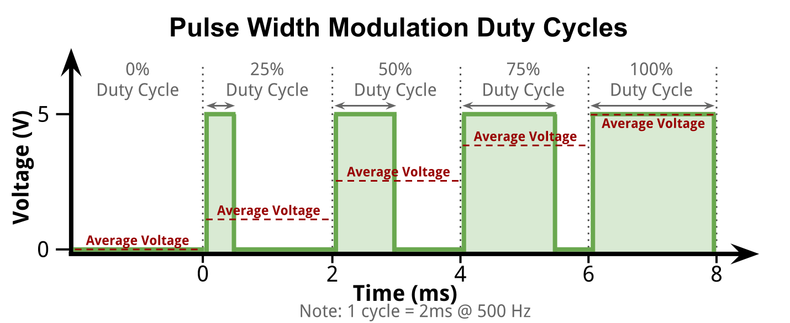
PWM
Pulse Wave Modulation
DIGITAL: Solo podemos generar salidas de 0 o 5v
PWM: Creamos un tren de pulsos para variar la tensión media. Se usa para señales analógicas

Slide 15
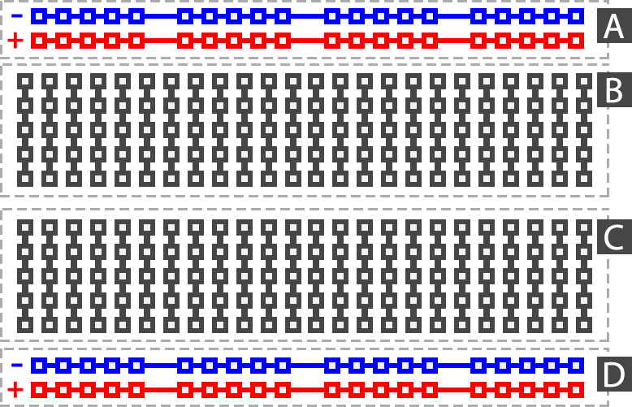
PROTOBOARD
A y D están unidos horizontalmente.
B y C están unidos verticalmente.

Slide 16
SERVOMOTOR
SERVO
Gira en el rango de 0º a 180º
Se mueve a velocidad constante
Tiene tres entradas: una negativa otra positiva y otra de control
El pin de control se puede conectar a cualquier pin del Arduino.

Slide 17
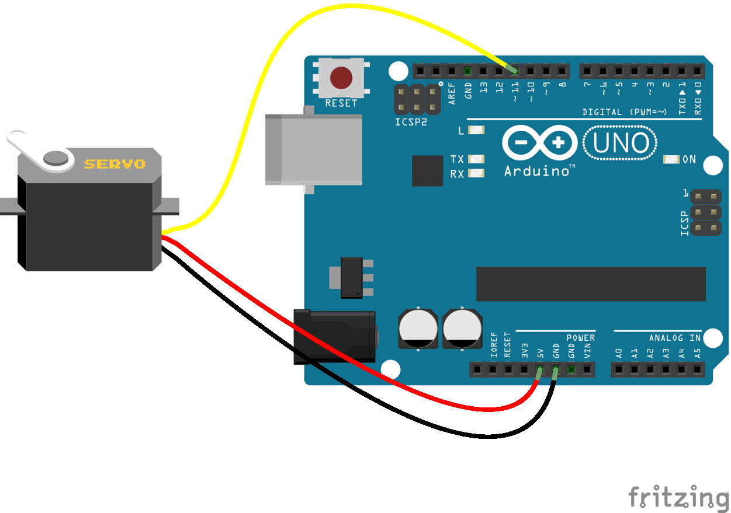
MONTAJE SERVO

Slide 18
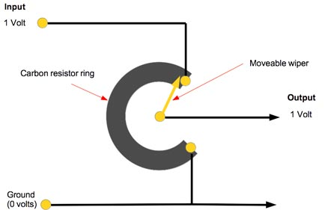
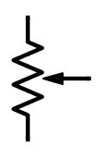
POTENCIÓMETRO

Slide 19
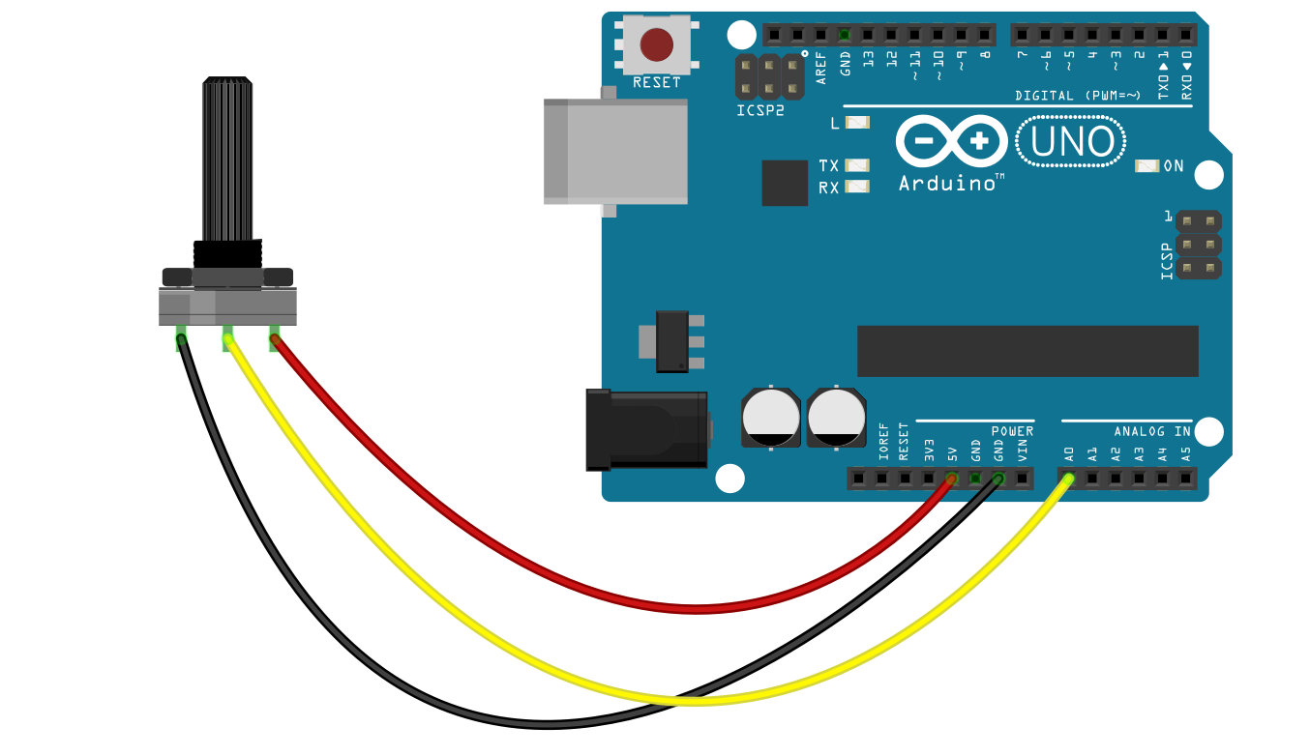
MONTAJE POTENCIÓMETRO

Slide 20
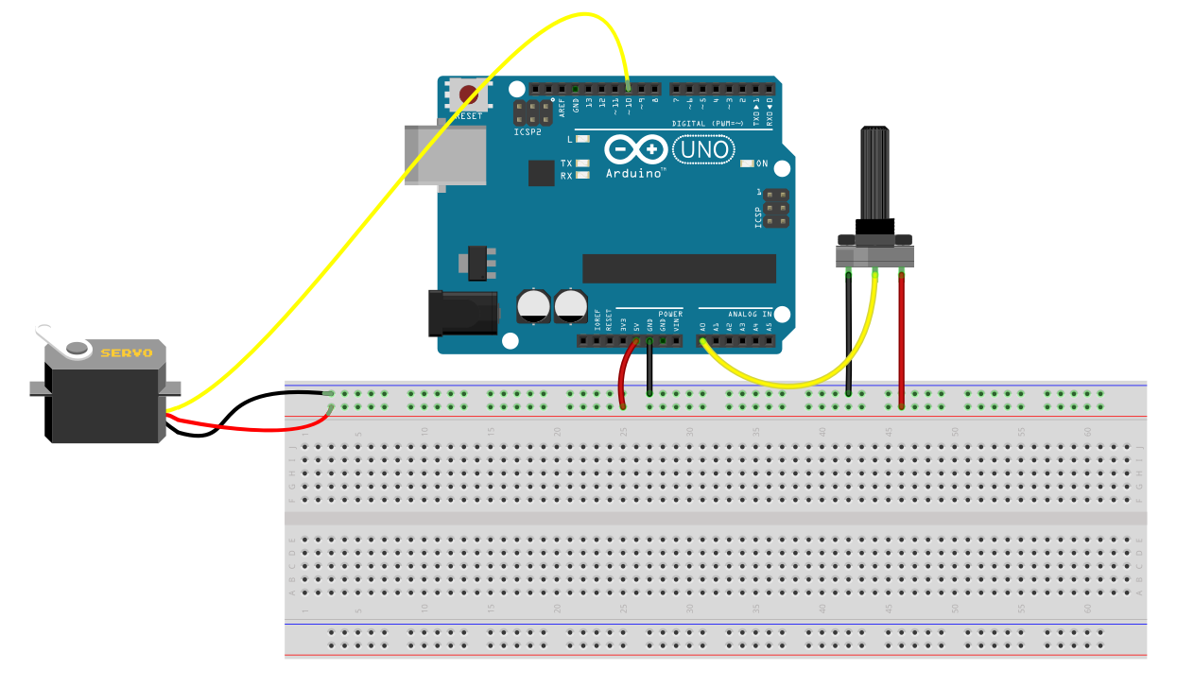
CONTROL DE SERVO CON POTENCIÓMETRO
Cargar el programa: Archivo/Ejemplos/Servo/Knob

Slide 21
LDR
Es una resistencia dependiente de la intensidad luminosa
A más luminosidad menos resistencia

Slide 22
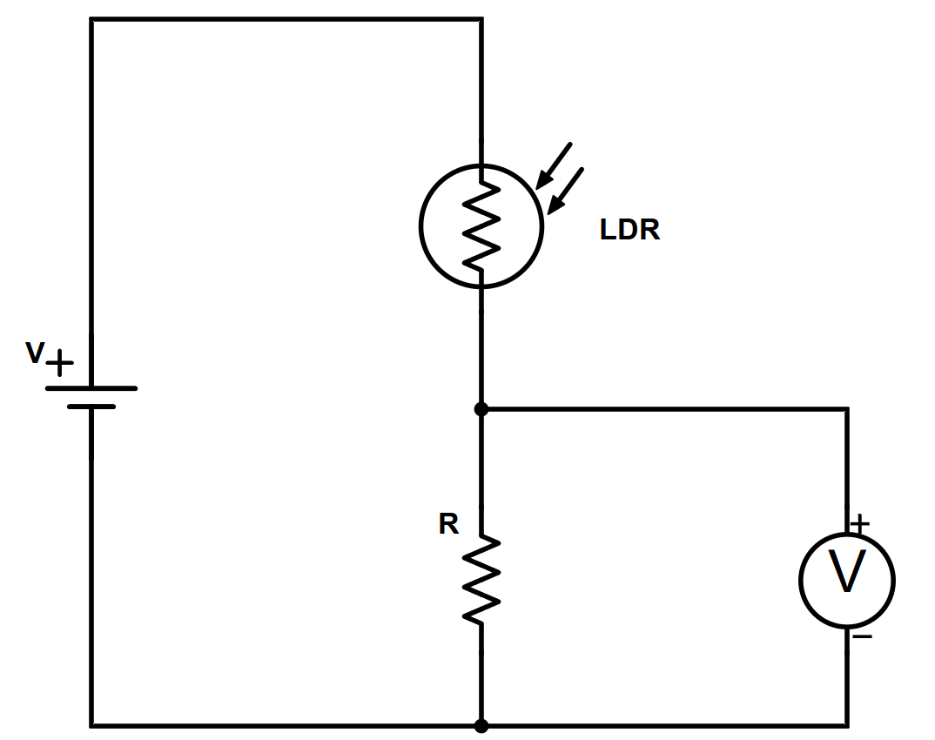
DIVISOR DE TENSIÓN

Slide 23
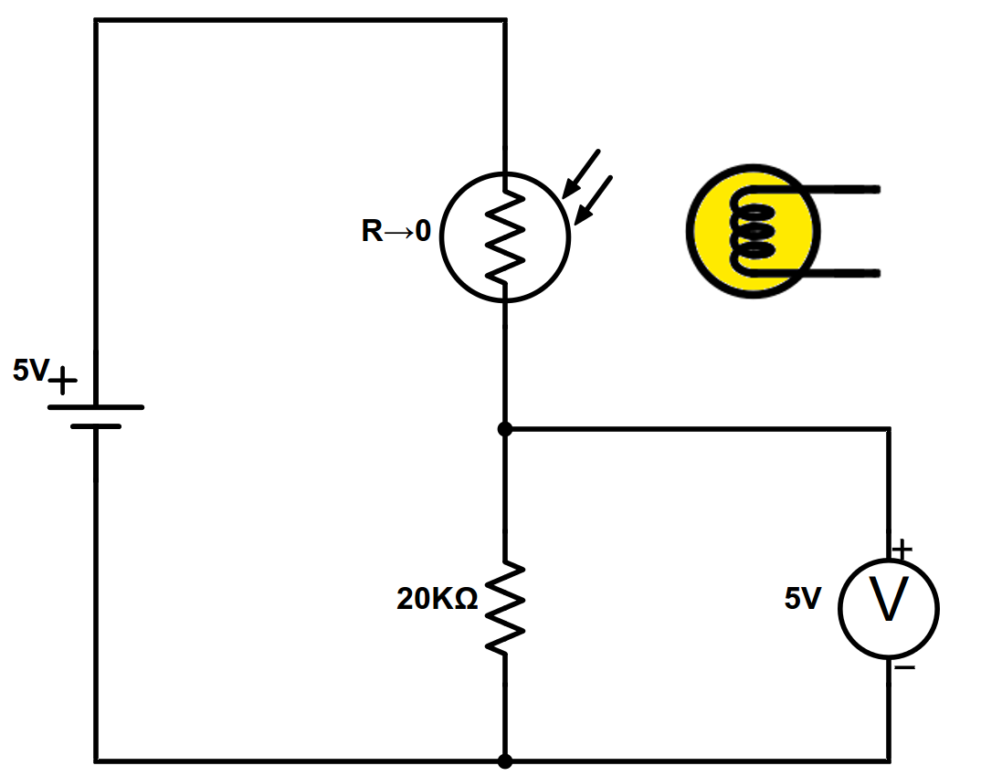
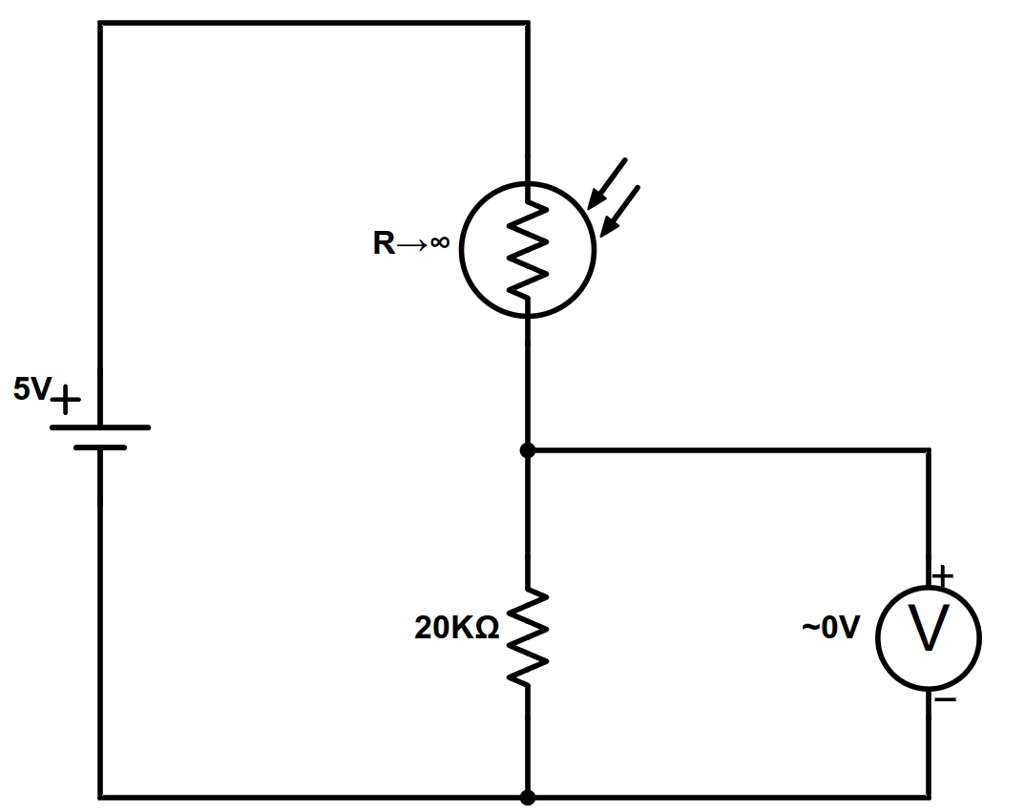
DIVISOR DE TENSIÓN

Slide 24
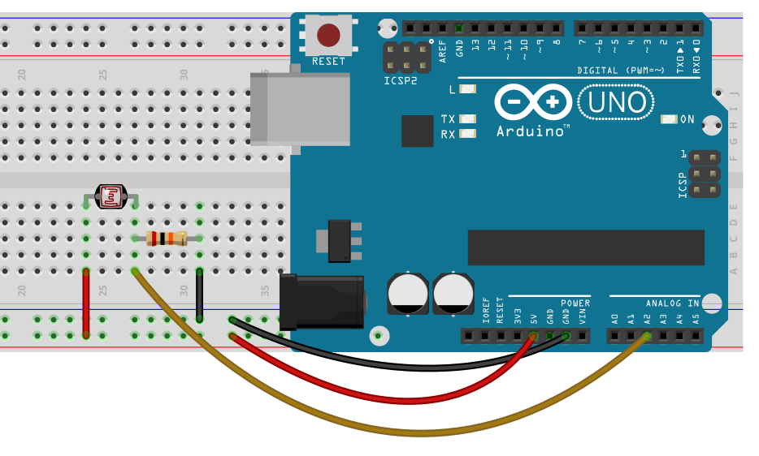
MONTAJE LDR
Cargar el programa: Archivo/Ejemplos/Basics/ReadAnalogVoltage

Slide 25
LED
Hay que conectar una resistencia en serie para no dañarlo
La pata corta se conecta a tierra
El negativo tiene una muesca en la cabeza

Slide 26
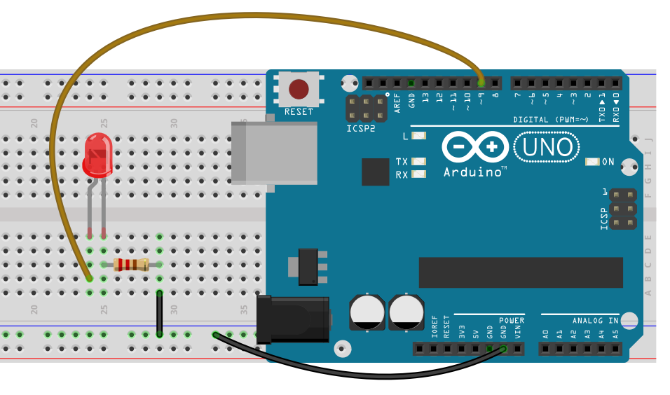
MONTAJE LED
Cargar el programa: Archivo/Ejemplos/Analogs/Fading

Slide 27
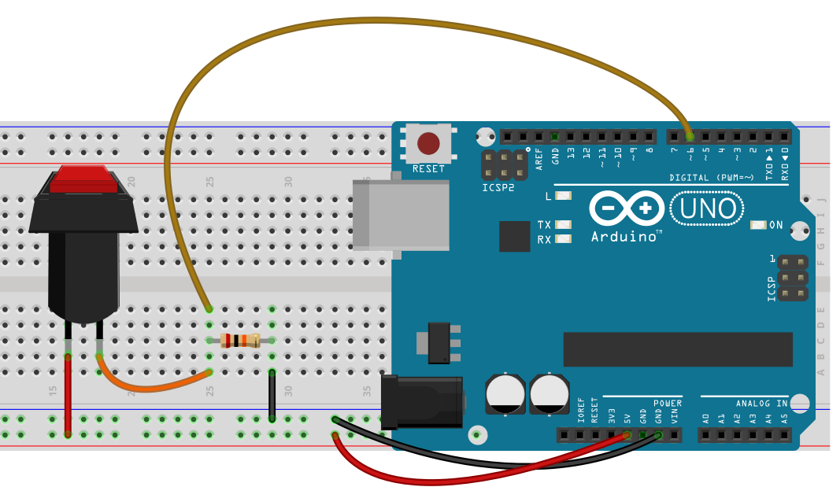
INTERRUPTOR
Montaje Pull-Down

Slide 28
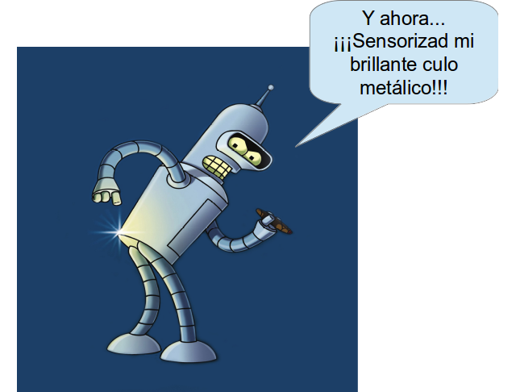

Slide 29
RETOS
Crear un programa en que se encienda el LED mediante el interruptor.
Crear un programa en el que el LED se ilumine más cuanta menos luz haya.
Crear un programa en el que el interruptor decida si el servo se controla con la luz del ambiente o el potenciómetro.
Crear un programa en el que el interruptor conecte la LDR a la que ilumina el LED y que al quitar el LED la garra desconecte el interruptor.
FREESTYLE!!!

Slide 30
¡MUCHAS GRACIAS POR ASISTIR! NOS VEMOS POR LA ETSII

Slide 31
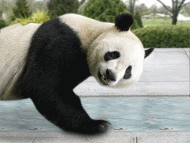
MANDA
Y NO TU

